Slide 1
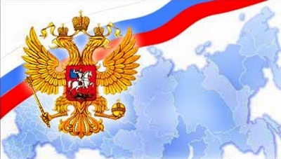
Многонациональный состав России

Slide 2
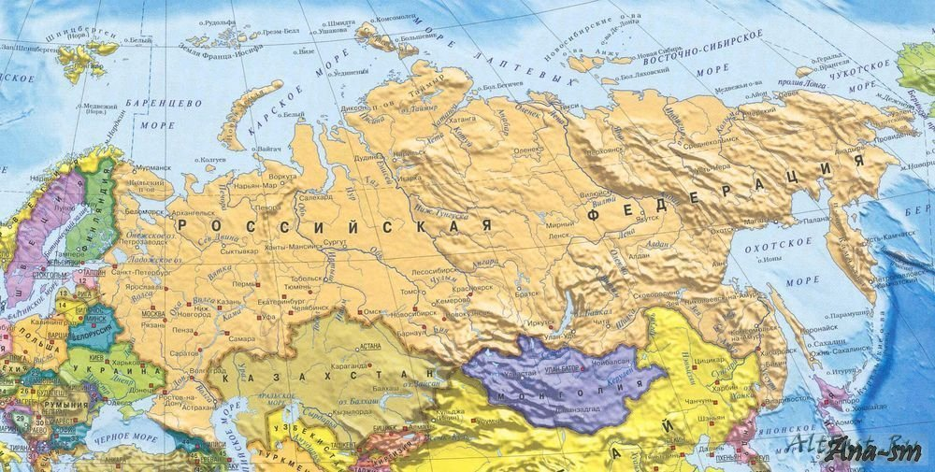

Slide 3
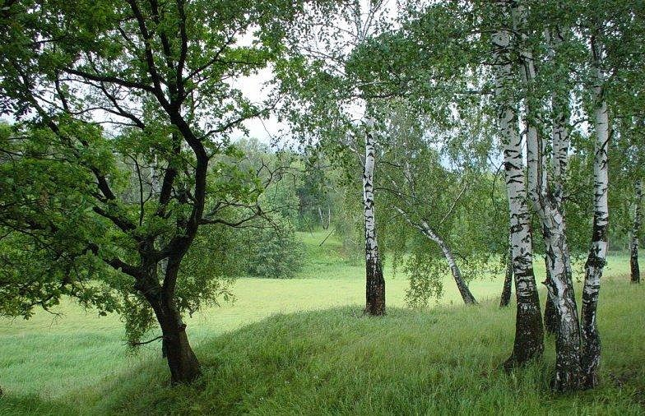

Slide 4
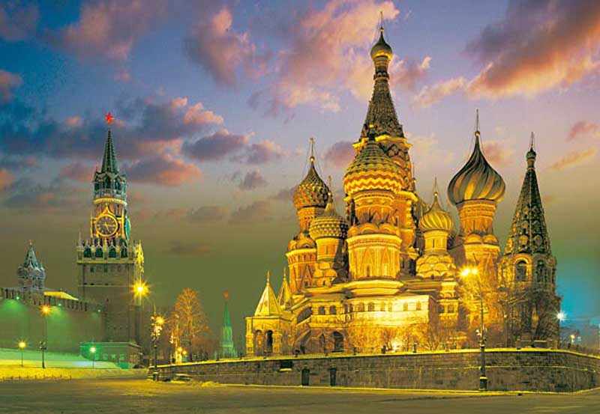

Slide 6
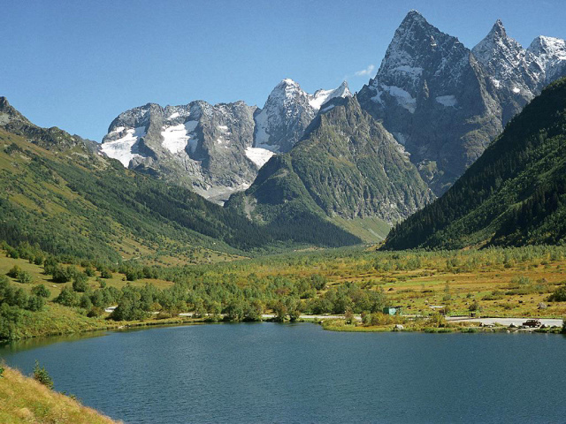

Slide 7
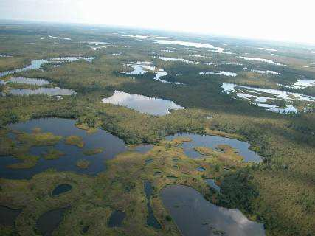

Slide 8
Мы – граждане России

Slide 9
Кто такой гражданин и какими чертами он должен обладать?

Slide 10
гражданин
В юридическом смысле “гражданин”- это человек, который обладает правами, свободами, несет определенные обязанности в обществе. | В моральном смысле- это лицо, занимающее активную нравственную позицию., осознающее патриотический долг и ответственность по отношению к Отечеству.

Slide 12
Как называется государство в котором мы живем?
Назовите город который является столицей нашего государства.

Slide 13
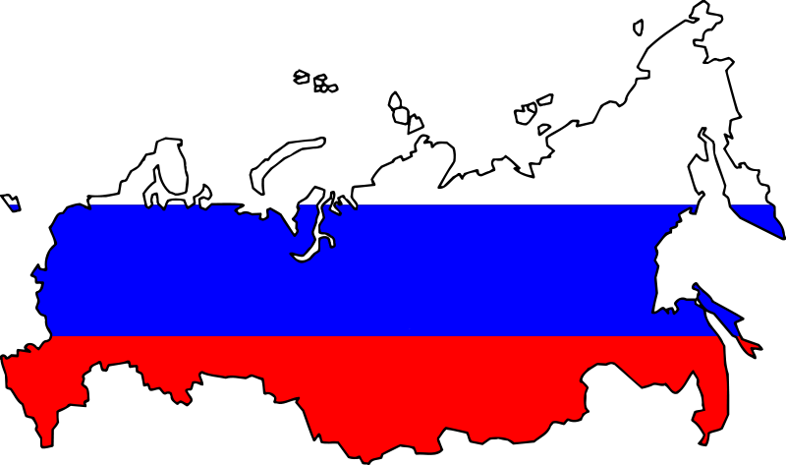
Российская Федерация

Slide 14
Город Москва

Slide 15
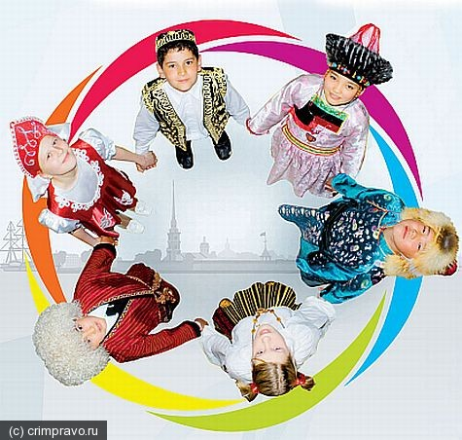
Живут в России разные
Народы с давних пор.
Одним тайга по нраву,
Другим степной простор.
У каждого народа
Язык свой и наряд.
А Родина Россия
У нас у всех одна.

Slide 16
Перечислите народы, которые проживают на территории России.

Slide 17
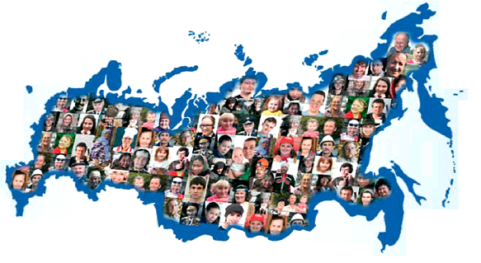

Slide 18
Государственные символы России
флаг
герб
гимн

Slide 19
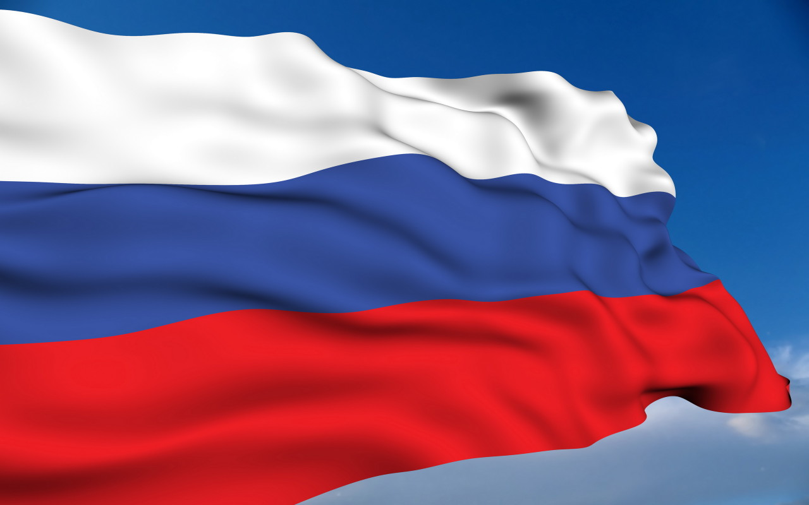
Что представляет собой Государственный флаг России? Что означают его цвета ?
белый цвет – мир, чистота, совесть.
синий цвет – небо, верность, правда.
красный цвет – отвага, мужество, героизм.

Slide 20
Какого числа отмечается День Государственного флага Российской Федерации?
22 августа

Slide 21
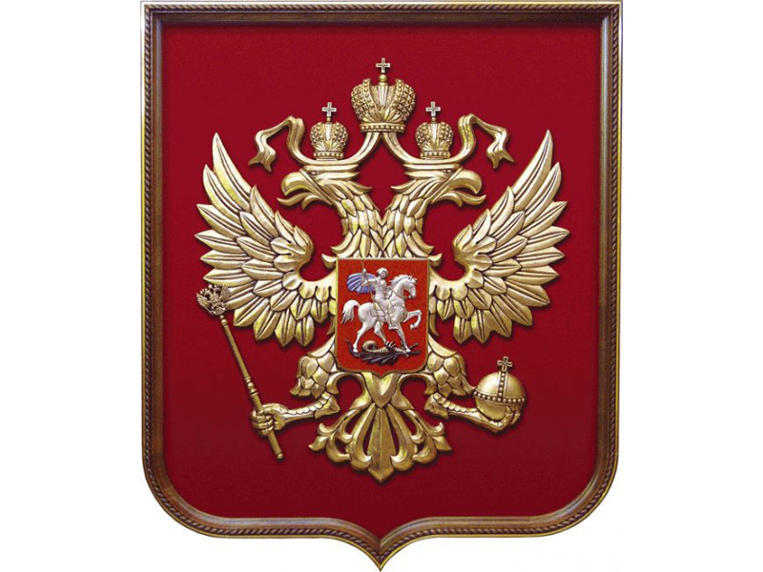
Что изображено на гербе России?

Slide 22
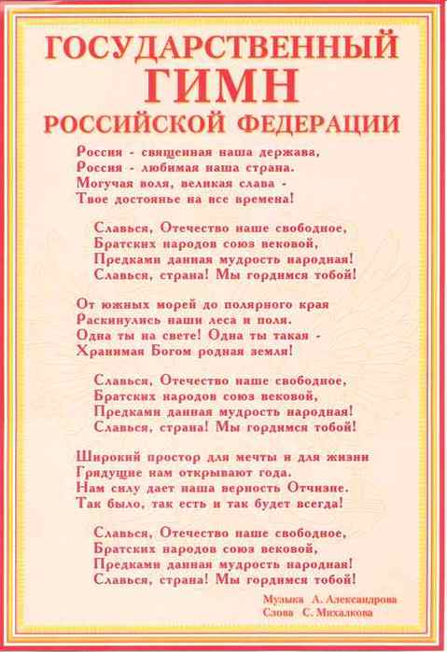
Какое значение имеет слово «гимн»?
Торжественная песня или мелодия.

Slide 23
Кто является главой Государства?
Президент.

Slide 24
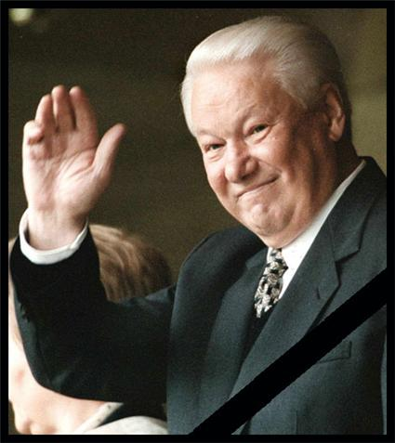
Назовите первого президента Российской Федерации.
Ельцин Борис Николаевич

Slide 25
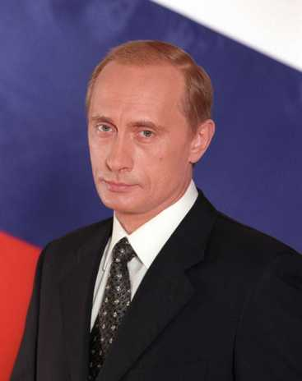
Кто является, в настоящий момент, президентом Российской Федерации?
Путин Владимир Владимирович

Slide 26
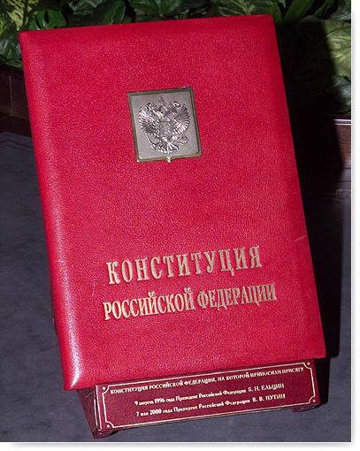
Как называется основной документ государства?

Slide 27
Что содержит в себе Конституция РФ?
В Конституции записаны все законы, определяющие жизнь страны,
права и обязанности ее граждан.

Slide 28
Назовите дату принятия Конституции РФ?
12 декабря 1993 год

Slide 29
Сколько лет исполнится Конституции РФ
в этом году?
21 год

Slide 30
1. Береги землю родимую,
А. БУДЕТ РОДИНА КРЕПКА.
2. На чужой стороне
Б. Ни сил, ни жизни не жалей.
3. Если дружба велика,
В. Что соловей без песни.
4. Для родины своей
Г. Как мать любимую.
5. Человек без родины,
Д. Родина милей вдвойне.

Slide 31
МЫ ДЕТИ ТВОИ, РОССИЯ!

Slide 32
Любить Россию
надо не за то,
что она велика,
а за то, что она твоя
Родина.

